Slide 1
مجال إضافي – مصادر محددة
"العدالة العالمية" Global justice
مجموعات البحوث من أجل الحياة "Research4Life" هي شراكة بين القطاعين العام والخاص لخمس مجموعات

Slide 2
الخطوط الرئيسية
المقدمة
قاعدة بيانات "ناتليكس" NATLEX التابعة لمنظمة العمل الدولية
الوصول لقاعدة بيانات "ناتليكس" NATLEX
استعراض القوانين والتشريعات بالدول
الوصول للقوانين والتشريعات
استعراض القوانين والتشريعات بالموضوع
البحث عن القوانين والتشريعات الخاصة ب "ناتليكس" NATLEX
قاعدة بيانات "نورمليكس" NORMLEX
الملخص
This work is licensed under Creative Commons Attribution-ShareAlike 4.0 International (CC BY-SA 4.0)

Slide 3
أهداف التعلم
كن على دراية بالمصادر الإضافية المتاحة المتعلقة بالعدالة العالمية.
فهم المجموعات الإضافية وكيفية استخدامها.

Slide 4
المقدمة
يركز هذا الدرس على مصادر المجموعات الرئيسية – المحددة (القانون والعدالة) والتي يمكن الوصول إليها من خلال Research4life . ويستعرض هذا الدرس أربع قواعد بيانات وهي:
قاعدة بيانات "ناتليكس" NATLEX
قاعدة بيانات "نورمليكس" NORMLEX
يمكن الوصول إلى قواعد البيانات هذه من خلال خيار قواعد البيانات في القائمة المنسدلة للمحتوى من أعلى بوابة محتوى Research4life

Slide 5
قاعدة بيانات "ناتليكس" NATLEX التابعة لمنظمة العمل الدولية
NATLEX هي قاعدة بيانات للعمل الوطني والضمان الاجتماعي وتشريعات حقوق الإنسان ذات الصلة التي تحتفظ بها إدارة معايير العمل الدولية التابعة لمنظمة العمل الدولية.
NATLEX تتضمن;
أكثر من 100،000 موضوع تغطي 196 دولة بالإضافة إلى 160 إقليم أو مقاطعة أو تقسيمات فرعية أخرى.
توفر التسجيلات الموجودة علىNATLEX نصوصًا كاملة أو مستخلصات للتشريعات ومعلومات الاستشهاد المرجعي وهي مفهرسة حسب تصنيفات الموضوع.
تظهر السجلات بإحدى اللغات الرسمية الثلاث لمنظمة العمل الدولية (الإنجليزية / الفرنسية / الإسبانية).
يرتبط النص الكامل للقانون أو أي مصدر إلكتروني ذي صلة بالتسجيلات.

Slide 6
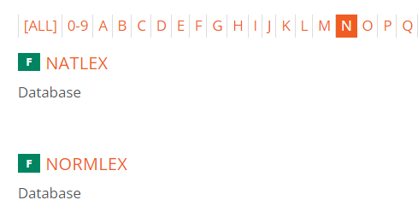
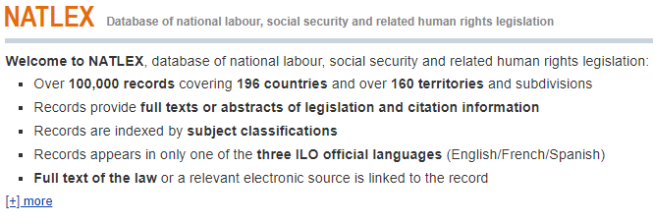
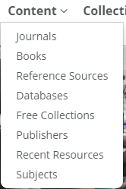
الوصول إلى NATLEX من بوابة R4L الموحدة
للوصول إلى قاعدة البيانات ، أنقر فوق المحتوى / قواعد البيانات في الصفحة الرئيسية لموقع Research4life Unified Portal، ؛ ثم انقر فوق N وحدد NATLEX كما هو موضح أعلاه. . نفس الشيء بالنسبة لـ NORMLEX.

Slide 7
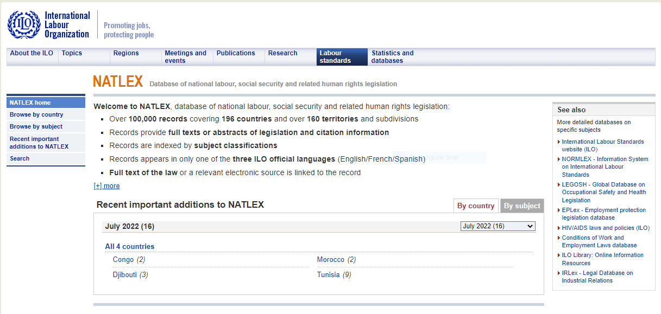
الصفحة الرئيسية لـ NATLEX
تعرض الصفحة الرئيسية القوانين / التشريعات الأخيرة المضافة إلى NATLEX حسب الدولة.
يمكن للمستخدمين التغيير لعرض القوانين / التشريعات حسب الموضوع.
يوفر NATLEX أيضًا روابط لقواعد بيانات أخرى خاصة بموضوع القانون تحديدًا
هذه متوفرة تحت عنوان انظر أيضًا قواعد بيانات أكثر تفصيلاً حول رؤوس موضوعات محددة.

Slide 8
تصفح للقوانين / التشريعات حسب الدولة
انقر فوق "تصفح حسب البلد" في الصفحة الرئيسية لـ NATLEX.
سيتم عرض جميع البلدان التي لديها قوانين / تشريعات خاصة بـ NATLEX: حدد الدولة التي تريدها.
ستظهر قاعدة البيانات الدولة المختارة مع عدد القوانين والتشريعات الخاصة بذلك البلد والتي يمكن الوصول إليها من قاعدة بيانات NATLEX.
على سبيل المثال،
حدد زيمبابوي ، وتظهر قاعدة البيانات أن لديها 395 قانونًا أو بندًا تشريعيًا خاصًا بذلك البلد.
يتم تقسيم القوانين / التشريعات حسب الموضوع.
حدد الموضوعات التي سيتم عرضها بترتيب منظمة العمل الدولية أو الترتيب الأبجدي. بعض المواد لها مواضيع فرعية متعددة.
لعرض الموضوعات الفرعية ، انقر فوق علامة التبويب إظهار / إخفاء الموضوعات الفرعية أو انقر فوق زر + الموجود بجوار الموضوع.
يمثل الرقم الموجود بجانب كل موضوع عدد القوانين / التشريعات المتاحة في هذا الموضوع.
Notes:
See next slide for search results.

Slide 9
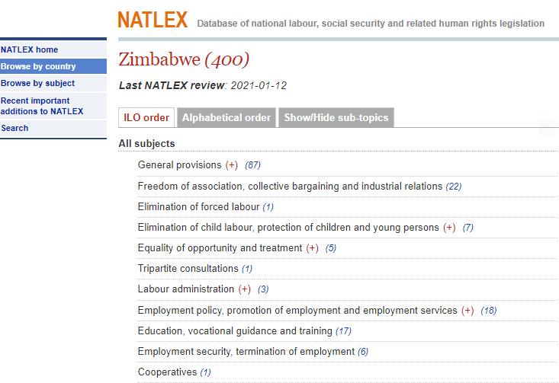
NATLEXتصفح حسب الدولة
تظهر نتائج البحث 400 قانون أو مادة من التشريعات في زيمبابوي.

Slide 10
الوصول إلى القوانين / التشريعات
لعرض قانون معين أو تشريع معين ، انقر فوق الرقم الموجود بجوار الموضوع ؛ سيعرض هذا الإجراء جميع القوانين / التشريعات بموجب هذا الموضوع.
حدد القانون / التشريع الذي تريده بالضغط عليه.
يوضح هذا مزيدًا من التفاصيل حول القانون مثال: الاسم ، والبلد ، ونوع التشريع ، وتاريخ الاعتماد ، وتاريخ الدخول حيز التنفيذ ، و الرقم التسلسلي العالميISN ، والببليوجرافية ، والمستخلص / الاستشهاد المرجعي ؛ نص (نصوص) ملغاة ؛ تنفيذ النص (النصوص) والنص (النصوص) المعدلة.
للوصول إلى النص الكامل للقانون ، أنقر على رابط التشريع عبر الإنترنت أو روابط PDF ضمن حقل الببليوجرافية.
سيؤدي هذا إلى صفحة لعرض أو تحميل القانون / التشريع.
لاحظ أن بعض القوانين / التشريعات لا تحتوي على روابط للنص الكامل على الإنترنت.

Slide 11
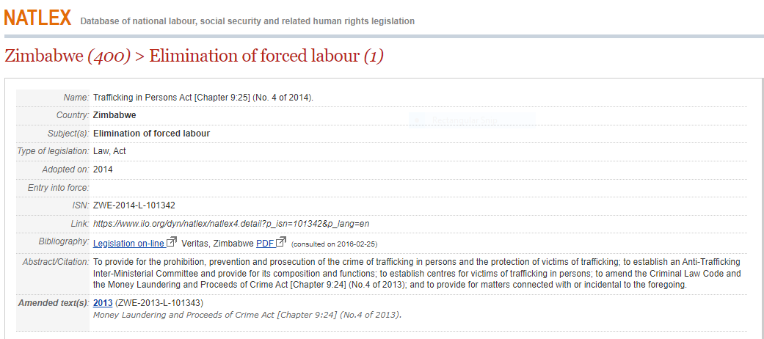
الوصول إلى القوانين / التشريعات - تابع
للوصول إلى النص الكامل للقانون المشرع ، انقر على رابط التشريع عبر الإنترنت أو روابطPDF . سيفتح هذا الإجراء النص الكامل الذي يمكن تنزيله على جهاز الكمبيوتر.

Slide 12
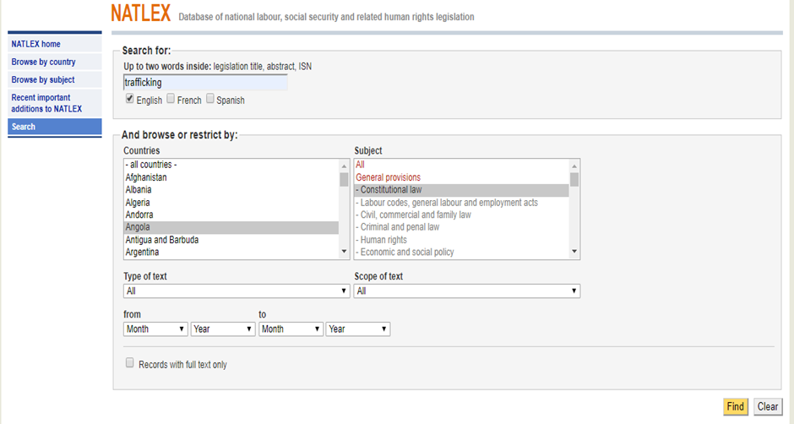
البحث عن القوانين والتشريعات في "ناتليكس" NATLEX
للبحث عن القوانين / التشريعات ، انقر فوق الزر "بحث" على الجانب الأيسر من الصفحة الرئيسية لـ NATLEX.
سيؤدي هذا الإجراء إلى نافذة حيث يمكن للمستخدم البحث باستخدام الكلمات الرئيسية/ المفتاحية.
بعد إدخال الكلمات الرئيسية/ المفتاحية ، يمكن تصفية النتائج حسب اللغة والبلد والموضوع ونوع النص ونطاق النص والتاريخ ومحتوى النص الكامل.
بعد تطبيق الفلاتر المطلوبة ، انقر فوق الزر "بحث" في أسفل الشاشة.
ستعُرض جميع القوانين / التشريعات التي تطابق البحث.
Notes:
Note that applying too many filters may get no results
Before starting a new search, press the Clear button so that all previously applied filters will be cleared.

Slide 13
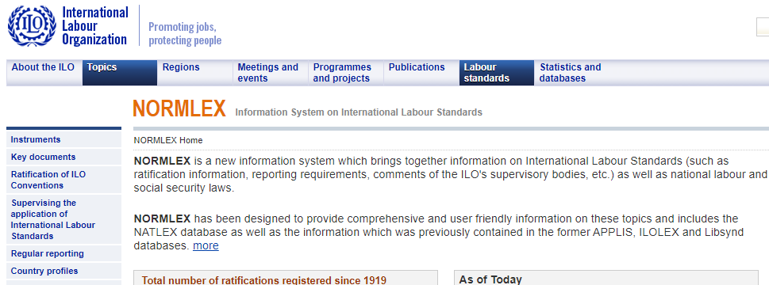
قاعدة بيانات "نورمليكس" NORMLEX
من الصفحة الرئيسة لبوابة محتوى Research4Life ، حدد المحتوى / قواعد البيانات. انقر فوق N ثم حدد NORMLEX.
متاح أيضًا مباشرة من منظمة العمل الدولية: www.ilo.org/normlex
الصفحة الرئيسية لـ NORMLEX

Slide 14
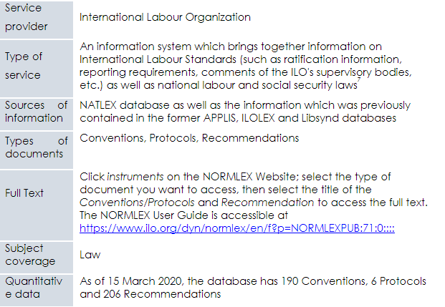
قاعدة بيانات " NORMLEX - تابع

Slide 15
الملخص
تناول هذا الدرس قواعد بيانات للقانون والعدالة وهي "ناتليكس"NATLEX و "ونورمليكس" NORMLEX.
استكشف الدرس طرق الوصول إلى قواعد البيانات والبحث فيها وتصفحها.

Slide 16
أنت مدعو إلى :
قم بزيارتنا على www.research4life.org
اتصل بنا على r4l@research4life.org
تعرف على مواد التدريب الأخرى [www.research4life.org/training]
اشترك في النشرة الإخبارية [www.research4life.org/newsletter]
تحقق من مقاطع فيديو [https://bit.ly/2w3CU5C]
تابعنا على Twitter @ r4lpartnership و Facebook @ R4Lpartnership

Slide 17
أهداف التنمية المستدامة
تلتزم "البحوث من أجل الحياة" Research4Life بأهداف الأمم المتحدة للتنمية المستدامة.
تساهم "البحوث من أجل الحياة" Research4Life في عِقد الأمم المتحدة للعمل من خلال زيادة المشاركة البحثية من جنوب الكرة الأرضية.
تركز الخطة الإستراتيجية الأخيرة حتى عام 2030 على الإدماج والعدالة في مجتمع البحث العالمي، ودعم إنشاء كيان أكثر ثراءً من الأبحاث التي ستساعد على النهوض بأهداف التنمية المستدامة.
تقدم "البحوث من أجل الحياة" Research4Life لشركائنا ومستخدمينا وداعمينا الفرصة للمساهمة في إنشاء التنوع، وبيئة بحثية شاملة وعادلة للجميع.

Slide 18
أهداف التنمية المستدامة (تابع)
يسمح هيكلنا الفريد بين القطاعين العام والخاص بالعمل بشكل فعال بما يتماشى مع الهدف رقم 17 من أهداف التنمية المستدامة: الشراكة من أجل أهداف التنمية المستدامة ودعم مجتمع المستفيدين لدينا كمستهلكين ومنتجين للبحوث الهامة والنهوض بهدف رقم 10 من أهداف التنمية المستدامة : تقليل أوجه عدم المساواة داخل البلدان وفيما بينها.
في حين أن أنشطة البحوث من أجل الحياة تدعم بشكل مباشر وغير مباشر جميع أهداف التنمية المستدامة مثل الصحة الجيدة والرفاهية ، والقضاء على الجوع ، والمياه النظيفة والصرف الصحي ، والصناعة ، والابتكار والبنية التحتية ، والسلام والعدالة ، فإن "البحوث من أجل الحياة"Research4Life يتماشى بشكل وثيق مع الهدف رقم 4 من أهداف التنمية المستدامة: التعليم الجيد؛ وهو أمر أساسي لإنشاء عالم يسوده السلام والازدهار والهدف رقم 5 من أهداف التنمية المستدامة: المساواة بين الجنسين لتحقيق تمكين جميع النساء والأطفال.

Slide 19
لمزيد من المعلومات والتفاصيل عن Research4Life
www.research4life.org
r4l@research4life.org
مجموعات البحوث من أجل الحياة "Research4Life" هي شراكة بين القطاعين العام والخاص لخمس مجموعات

